Slide 1
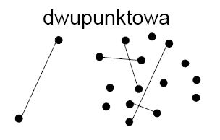
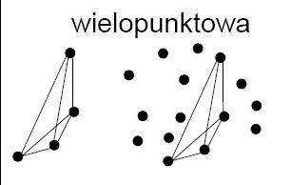
TELEKOMUNIKACJA POROZUMIEWAWCZA
Zajmuje się łącznością między dwoma lub wieloma punktami w sieci. Połączenie między dowolnymi punktami może być utrzymywane stale (tzw. sieć połączeniowa) albo tworzone tylko na czas wymiany informacji (sieć komutowana, czyli przełączana). "Najbliższą" siecią komutowaną jest publiczna sieć telefoniczna.

Slide 2
Ze względu na rodzaj przekazywanych informacji telekomunikację porozumiewawcza można podzielić na:

Slide 3
Telefonia – przekaz głosu
Radiofonia – przekaz dźwięku, mowy i muzyki
Telewizja – przekaz obrazów ruchomych
Teledacja – przekaz danych cyfrowych
Telegrafia – przekaz znaków pisanych
Symilografia – przekaz obrazów nieruchomych
Telemetria – przekaz danych pomiarowych
Sygnalizacja – przekaz umownych znaków, które zastępują zdania
Telemechanika – przekaz impulsów sterujących

Slide 4
TELEGRAFIA
Zadaniem telegrafii jest (było) przekazywanie i reprodukcja treści dokumentów zawierających pismo drukowane, odręczne, rysunki itp.
Telegrafia dzieliła się na:
telegrafię alfabetową (potocznie – usługa
telegraficzna, teleks),
telegrafię kopiową (faksymilografia,
telekopia).
Dzisiaj funkcje te spełnia fax.

Slide 5
Podstawowe pojęcia stosowane w telegrafii:
1) Kodowanie znaków, czyli tworzenie sygnału telegraficznego polega na zamianie każdego znaku w ciąg prostych elementów zwanych kombinacją kodową lub kodem telegraficznym. Tworzenie sygnału telegraficznego następuje przez przetworzenie elementów kombinacji kodowej w ciąg impulsów elektrycznych. Elementy kombinacji kodowej oznaczone są najczęściej znakiem + lub - , 1 lub 0 , Z lub A , START lub STOP .
2) Alfabet telegraficzny jest to zbiór wszystkich kombinacji kodowych z przyporządkowanym mu zbiorem znaków telegraficznych.
3) Sygnały telegraficzne są to ściśle określone ciągi impulsów elektrycznych.
4) Modulacja telegraficzna jest to przekształcenie kombinacji kodowej na sygnały elektryczne. W ten sposób, że każdemu elementowi przydziela się określony odcinek czasu nazywany odstępem lub elementem jednostkowym ( znamiennym ) modulacji i oznacza się jako ε ( czyt. epsilon ) a mierzy w sekundach. Odstęp jednostkowy wynosi 20 ms . Element START trwa również 20 ms natomiast element STOP ma minimalny czas trwania 30 ms ( w zależności od potrzeb może być wydłużony ). Całkowity minimalny czas trwania sygnału i elementów START i STOP wynosi 150 ms .

Slide 6
Podstawowe pojęcia stosowane w telegrafii: c.d.
5) Szybkość modulacji telegraficznej v_{m}=1/e [bod]. Szybkość modulacji telegraficznej wyrażonej w bodach należy rozumieć jako liczbę odstępów jednostkowych przesyłanych kolejno po sobie w następujących sygnałach telegraficznych w ciągu 1 s .
6) Podstawowa częstotliwość sygnału telegraficznego albo modulacji
f_{m} = 1/(2*∑)

Slide 7
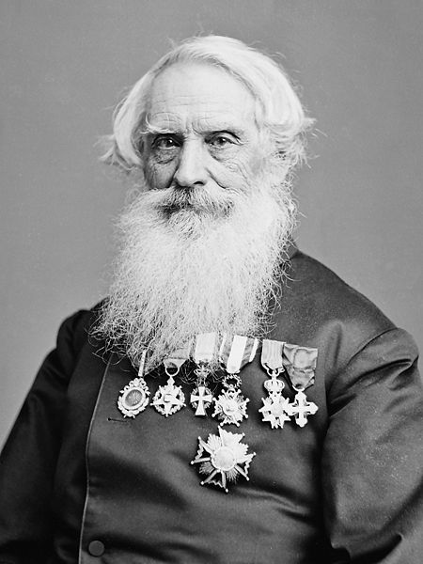
ALFABET MORSE’A
Kod | Kombinacja | Kod | Kombinacja | Kod | Kombinacja
a | • − | s | • • • | 1 | • − − − −
b | • • • | t | − | 2 | • • − − −
c | − • − • | u | • • − | 3 | • • • − −
d | − • • | v | • • • − | 4 | • • • • −
e | • | w | • − − | 5 | • • • • •
f | • • − • | x | − • • − | 6 | − • • • •
g | − − • | z | − • − − | 7 | − − • • •
h | • • • • | y | − − • • | 8 | − − − • •
i | • • | ą | • − • − | 9 | − − − − •
j | • − − − | ć | • • − − • • | 0 | − − − − −
k | − • − | ę | • • − • • | . | • − • − • −
l | • − • | ł | • − • • − | , | − − • • − −
m | − − | ń | − − • − − | ! | − − • • − −
n | − • | ó | − − − • | ? | • • − − • •
o | − − − | ś | • • • − • • • | + | • − • − •
p | • − − • | ż | − − • • − | - | − • • • • −
q | − − • − | ź | − − | = | − • • • −
r | • − • | ch | − − − − | ; | − • − • − •
rozpoczęcie nadawania telegramu |  |  |  |  | − • − • −
Czekać |  |  |  |  | • − • • •
Pomyłka |  |  |  |  | • • • • • • • •
Zrozumiano |  |  |  |  | • • • − •
koniec nadawania telegramu |  |  |  |  | • − • −
koniec pracy |  |  |  |  | • • • − • −

Slide 8
TELEGRAFIA c.d.
Łącze telegraficzne (teleksowe)

Slide 9
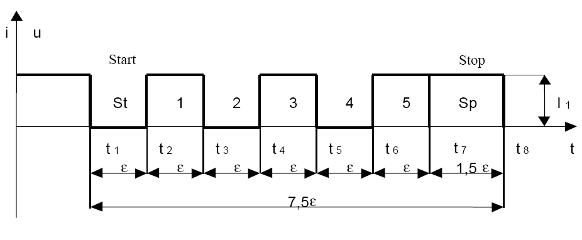
SYGNAŁ TELEGRAFICZNY TG

Slide 10
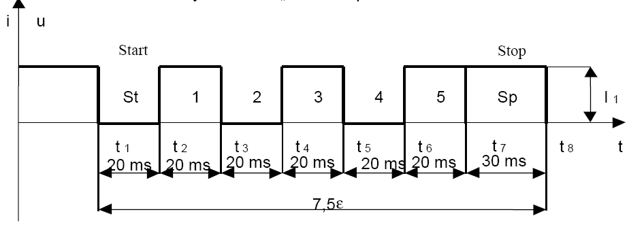
SZYBKOŚĆ TRANSMISJI TG
Minimalny czas bitu „STOP” Sp = 30 ms
Minimalny czas pomiędzy momentami znamiennymi: e = 20 ms
Szybkość transmisji to odwrotność minimalnego czasu pomiędzy momentami znamiennymi.

Slide 11
SZYBKOŚĆ TRANSMISJI TG - c.d.
Charakter sygnału telegraficznego jest arytmiczny (występują miedzy momentami
znamiennymi odległości czasowe większe od 20 ms - np. STOP - tmin. 30 ms). Szybkość transmisji w bodach (50 bodów).
Sygnał izochroniczny to sygnał o określonej stałej (ze zdefiniowaną dokładnością) minimalnej odległości czasowej pomiędzy momentami znamiennymi.
Szybkość transmisji wyrażana w bit/s.

Slide 12
TELEGRAFIA c.d.
Jakość przekazu w telegrafii:
zalecana wartość: 0,99997
zalecana wartość: 3•10⁻³
Wymagane pasmo do 0,8 Vm (40 Hz)

Slide 13
Symilografia - fax
Dział telekomunikacji obejmujący przekazywanie wiadomości (telefaks) w postaci obrazów nieruchomych (np. rysunków, nut, pisma, fotogramów).
Do nadawania i odbioru obrazów służą aparaty symilograficzne, innymi słowy symilografy (zwane potocznie faksami). W nadajniku symilografu powierzchnia obrazu jest analizowana kolejno punkt po punkcie, np. za pomocą skupionej wiązki światła padającego na obraz. Światło odbite ma natężenie zmodulowane luminancją poszczególnych punktów obrazu, co jest przetwarzane na odpowiedni sygnał elektroniczny przesyłany torem telekomunikacyjnym do odbiornika, gdzie zachodzi proces odwrotny (tzw. synteza obrazu), w wyniku którego jest realizowany zapis i powstaje kopia obrazu nadanego. Obecnie najczęściej są używane symilografy, które realizują transmisję dokumentów formatu A4 w czasie ok. 1 minuty, są już także stosowane symilografy o cyfrowej technice transmisji, niektóre nowoczesne symilografy posiadają wydzielone, duże obszary pamięci do przechowywania archiwalnych dokumentów, odebranych, a nie wydrukowanych (np. ze względu na brak papieru, danych).

Slide 14
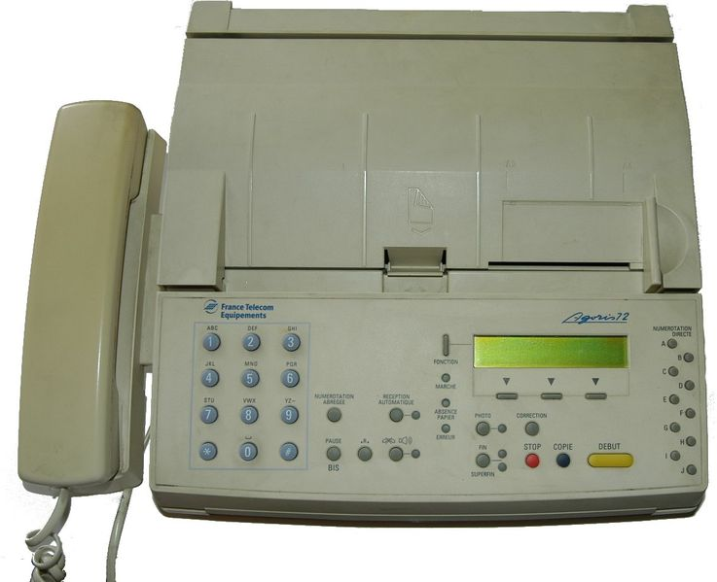
Symilografia - fax

Slide 15
TELEFONIA
W 1876 roku Alexander Grahama Bell jako pierwszy opatentował urządzenie, za pomocą którego można przesyłać na odległość mowę. W mikrofonie jego telefonu fale dźwiękowe padały na giętką membranę, do której przymocowano magnes stały. Membrana z magnesem wibrowały, co dzięki zjawisku indukcji elektromagnetycznej, powodowało wytwarzanie w znajdującej się tuż obok cewce zmiennego prądu, którego natężenie odpowiadało zmianom ciśnienia fali akustycznej. Ten prąd przesyłano kablem do odbiornika, czyli słuchawki, gdzie przechodził przez uzwojenie elektromagnesu. Zmienny prąd powodował zmienne pole magnetyczne, w którym wibrowała ferromagnetyczna membrana, odtwarzając oryginalny dźwięk. Bellowski nadajnik wytwarzał jedynie słaby sygnał i nie było wówczas metody jego wzmocnienia. Znacznie lepsze efekty uzyskał amerykański wynalazca, Thomas Alva Edison. W 1878 roku ulepszył urządzenie Bella, wprowadzając mikrofon węglowy, w którym drgania membrany pobudzanej falą akustyczną powodowały zmiany ciśnienia działającego na pojemnik wypełniony granulatem węglowym. Zmiany ciśnienia były przyczyną zmian oporu elektrycznego pojemnika, który był włączony w obwód zasilany z baterii. Dzięki temu natężeniu prądu płynącego obwodzie było modulowanie zgodnie ze zmianami ciśnienia powietrza, wytwarzanymi przez falę akustyczną. Odbiornik – słuchawka był prawie identyczny jak ten w oryginalnym rozwiązaniu Bella. Aż do niedawna większość aparatów telefonicznych byłą wyposażona w mikrofony węglowe. Ostatnio większość telefonów ma mikrofony pojemnościowe, których mikrofon zawiera pewien stały ładunek elektryczny. Pozwalają one uzyskać znaczne lepszy stosunek sygnału do szumu, a przez to lepszą jakość odtwarzanego dźwięku.

Slide 16
TELEFONIA c.d.
Procedura przekazywania informacji – rozmowa:
Fala akustyczna → mikrofon → fala elektromagnetyczna → sieć →
fala elektromagnetyczna → słuchawka → fala akustyczna

Slide 17
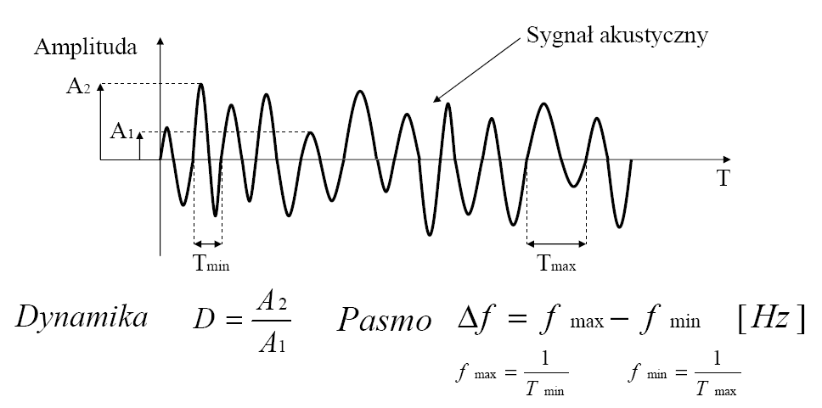
CECHY FALI AKUSTYCZNEJ I SYGNAŁU TRANSMISYJNEGO

Slide 18
KRYTERIA JAKOŚCI
Podstawowe kryteria jakości transmisji mowy to:
głośność (tłumienie)
wyrazistość (funkcja pasma przenoszenia)
- zrozumiałość (funkcja pasma przenoszenia)

Slide 19
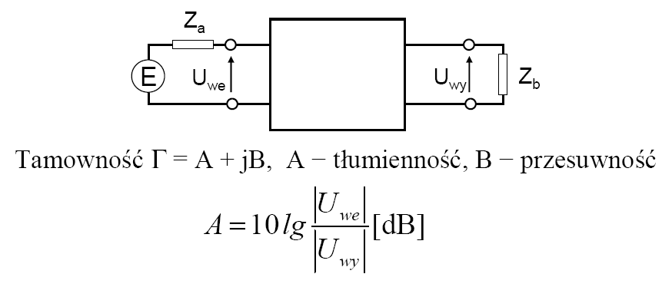
TŁUMIENNOŚĆ
Tłumienność i przesuwność jest funkcją częstotliwości f
Dla torów teletransmisyjnych określa się je dla odcinków kilometrowych
jako tłumienność jednostkową α w dB/km

Slide 20
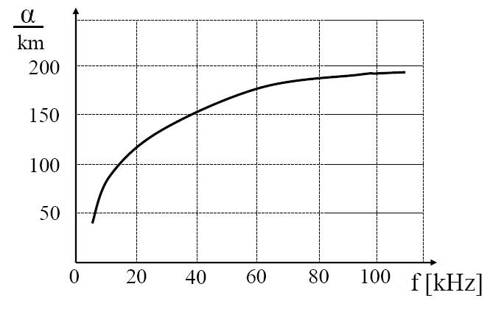
TŁUMIENNOŚĆ TORU
Przykład dla toru kablowego, symetrycznego:
Tłumienność toru rośnie wraz ze wzrostem częstotliwości.

Slide 21
WYRAZISTOŚĆ
Wyrazistość to prawdopodobieństwo
poprawnego odbioru przekazywanych
elementów fonetycznych lub
lingwistycznych języka, bez określonego
znaczenia fonetycznego.

Slide 22
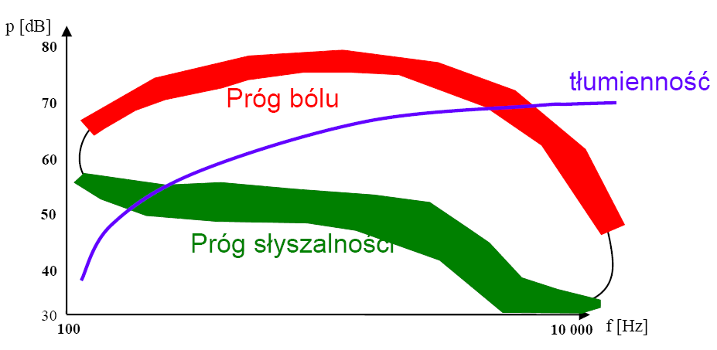
Przeciętny zakres słyszalności i poziomów natężeń dźwięków podczas mowy

Slide 23
ZROZUMIAŁOŚĆ
Prawdopodobieństwo poprawnego
zrozumienia przekazywanych
elementów lingwistycznych o określonym
znaczeniu semantycznym
(wyrazów) lub logicznym (zdań).

Slide 24
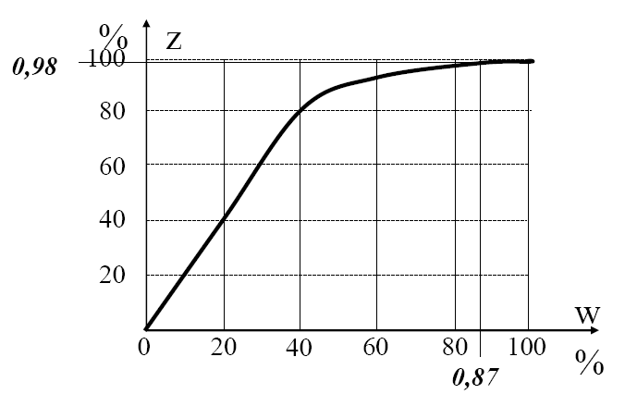
WYRAZISTOŚĆ A ZROZUMIAŁOŚĆ
ZROZUMIAŁOŚĆ = WYRAZISTOŚĆ + INTELIGENCJA
(DOMYŚLNOŚĆ)

Slide 25
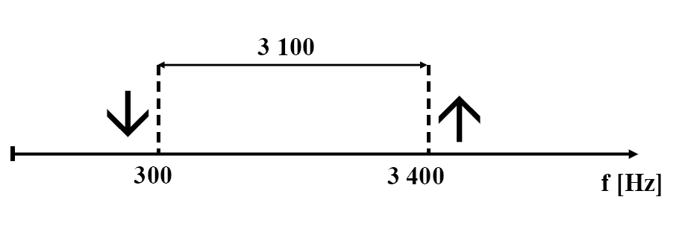
PASMO TELEFONICZNE
Przyjęto szerokość pasma telefonicznego podstawowego =
4 kHz

Slide 26
THE END
Opracował:

